Slide 1

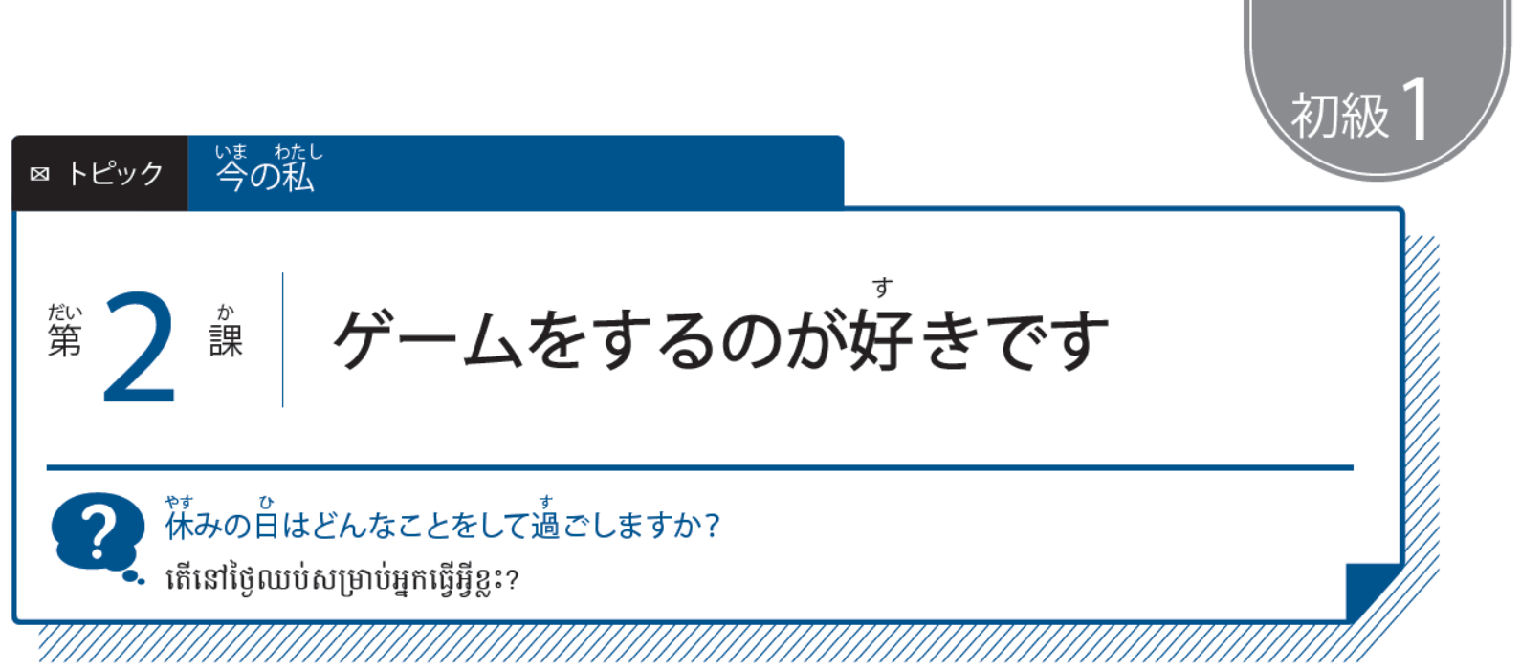


Slide 2
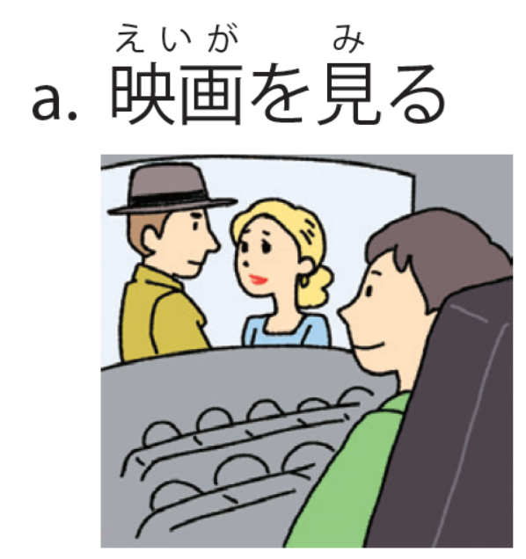
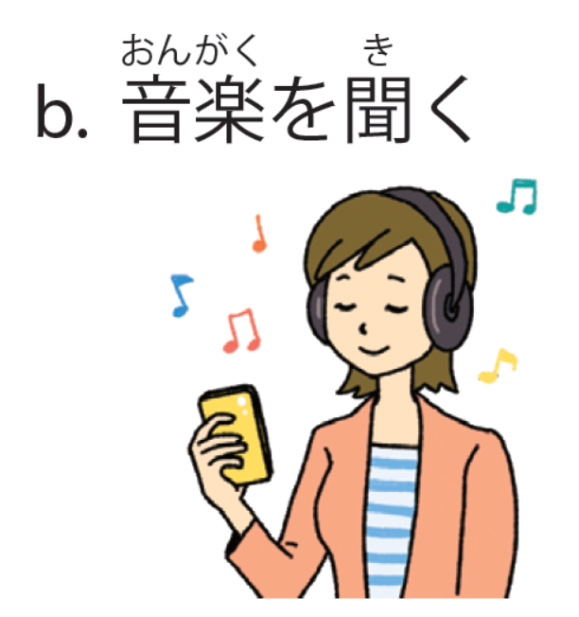



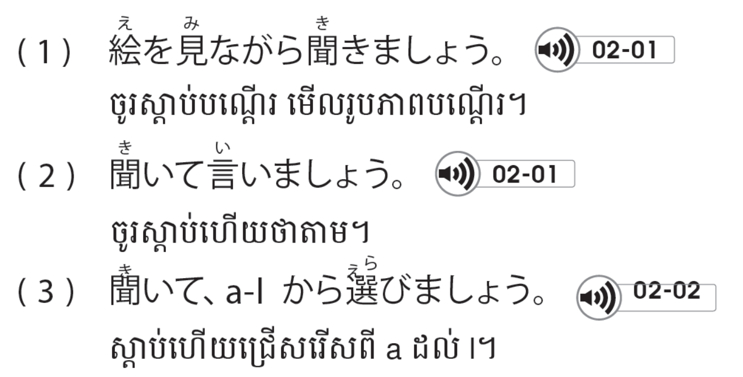



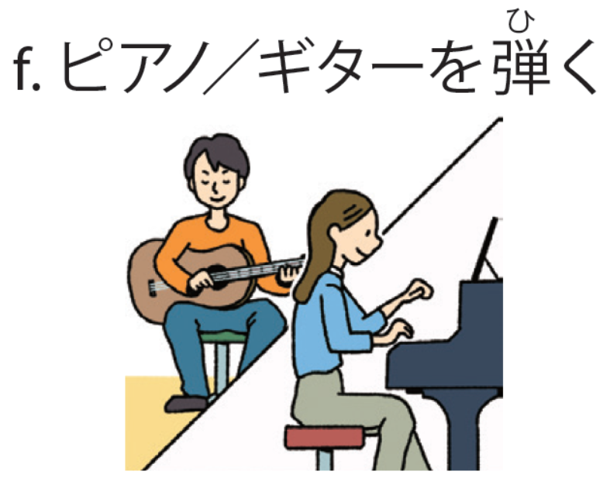
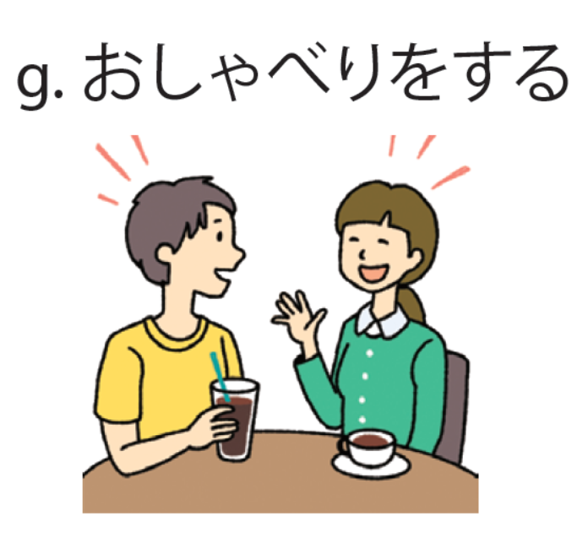




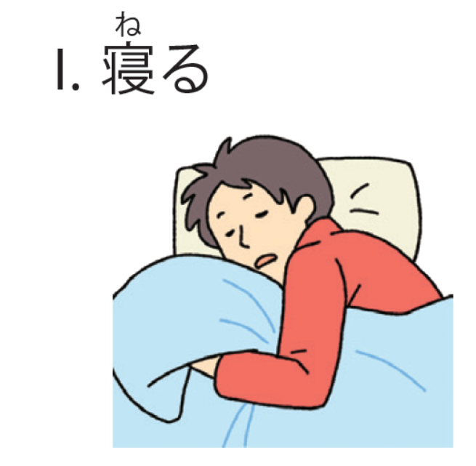

Slide 3
a. ខ្ញុំមើលកុន។
b. ស្ដាប់តន្ត្រី។
c. អានសៀវភៅ
d. ញ៉ាំរបស់ឆ្ងាញ់។

Slide 4
e. ថតរូប។
f. លេងព្យាណូ/
ខ្ញុំលេងហ្គីតា។
g. ជជែក
h. ធ្វើម្ហូប

Slide 5
i. ធ្វើដំណើរកម្សាន្ត
j. លេងកីឡាតេនីស
k. លេងហ្គេម
l. គេង

Slide 7
1. ( )
2. ( )
3. ( )
4. ( )
5. ( )
6. ( )
7. ( )
8. ( )
9. ( )
10. ( )
11. ( )
12. ( )

Slide 8
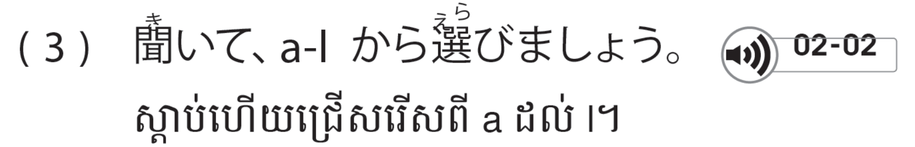
b
j
1. ( )
2. ( )
3. ( )
4. ( )
5. ( )
6. ( )
7. ( )
8. ( )
9. ( )
10. ( )
11. ( )
12. ( )
i
g
e
a
f
c
d
k
h
l

Slide 9
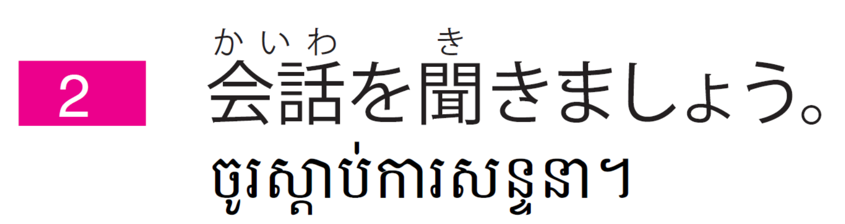
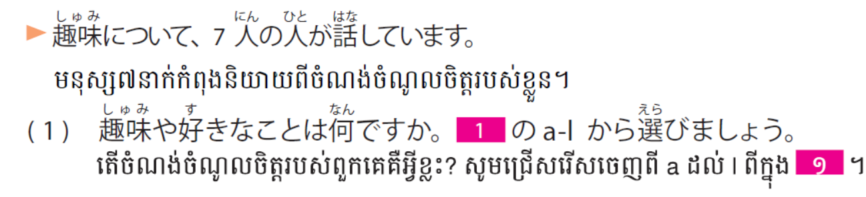
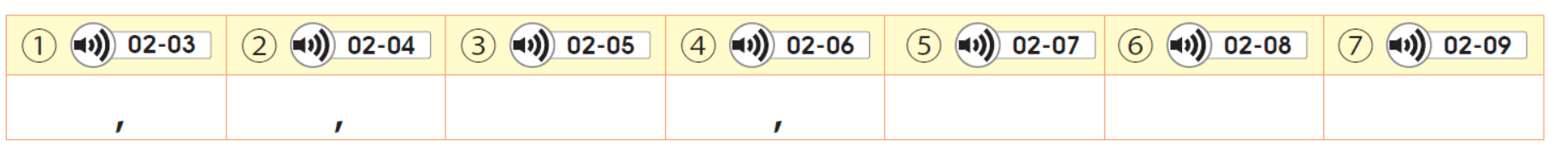

Slide 10
a
c
b
k
i
h
d
g
j
l

Slide 11
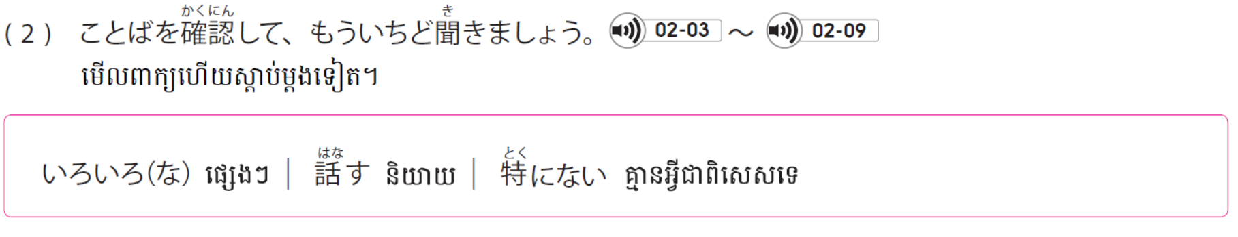

Slide 12
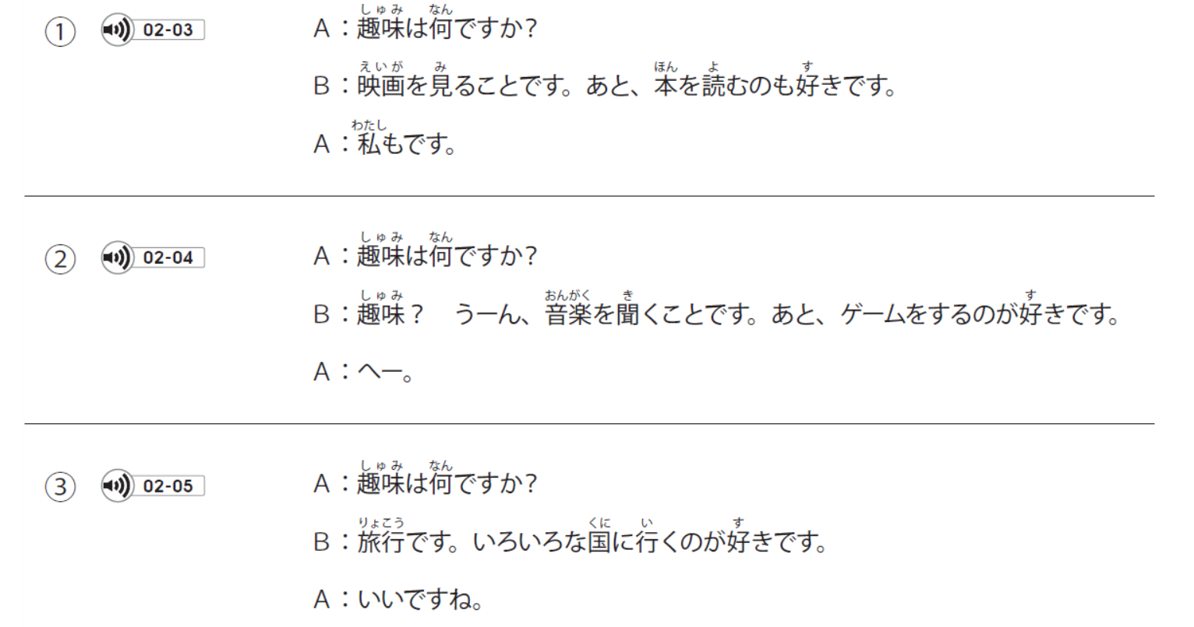

Slide 13
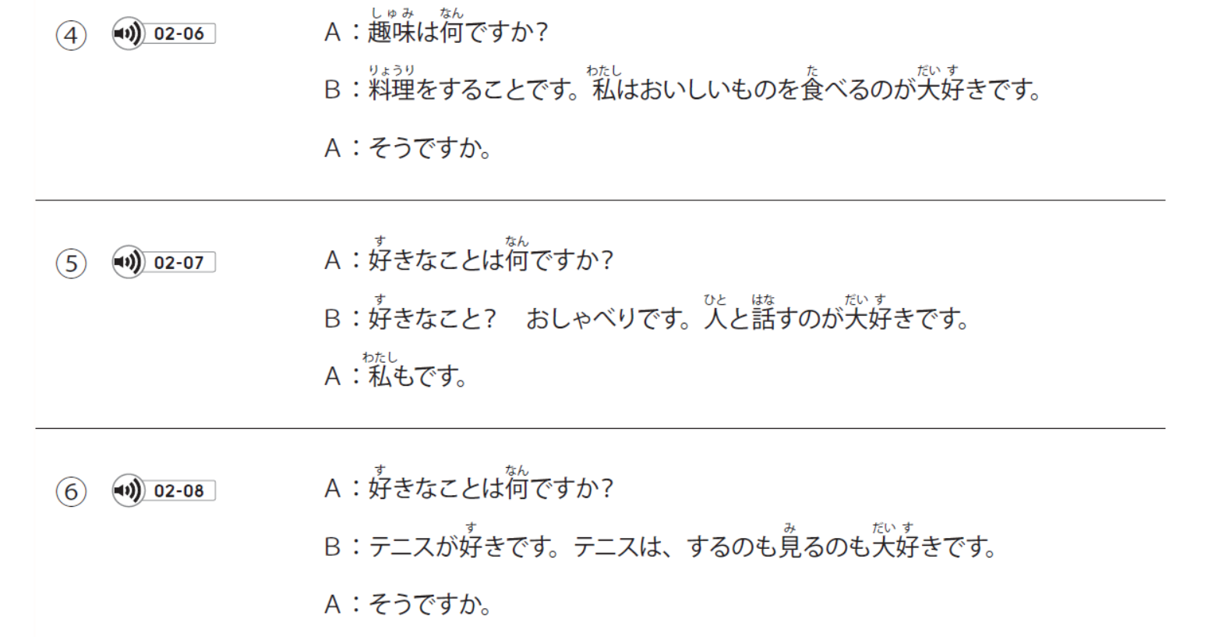

Slide 14
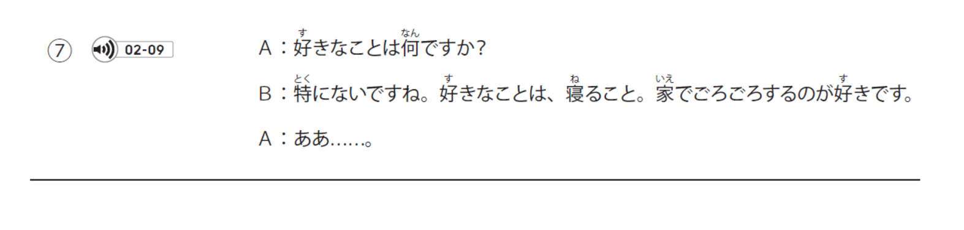

Slide 15

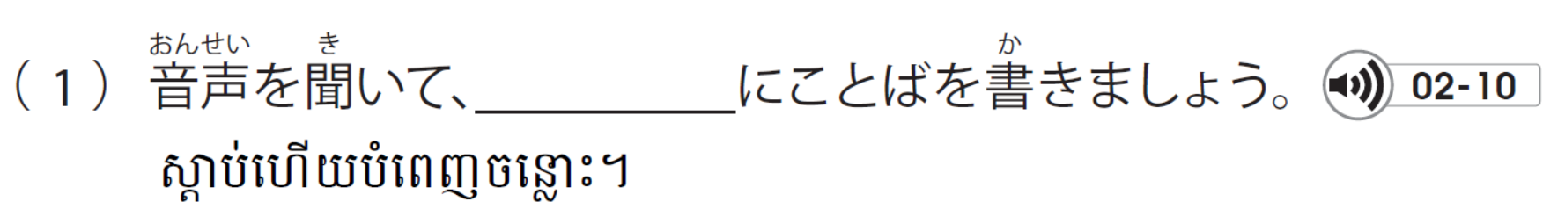
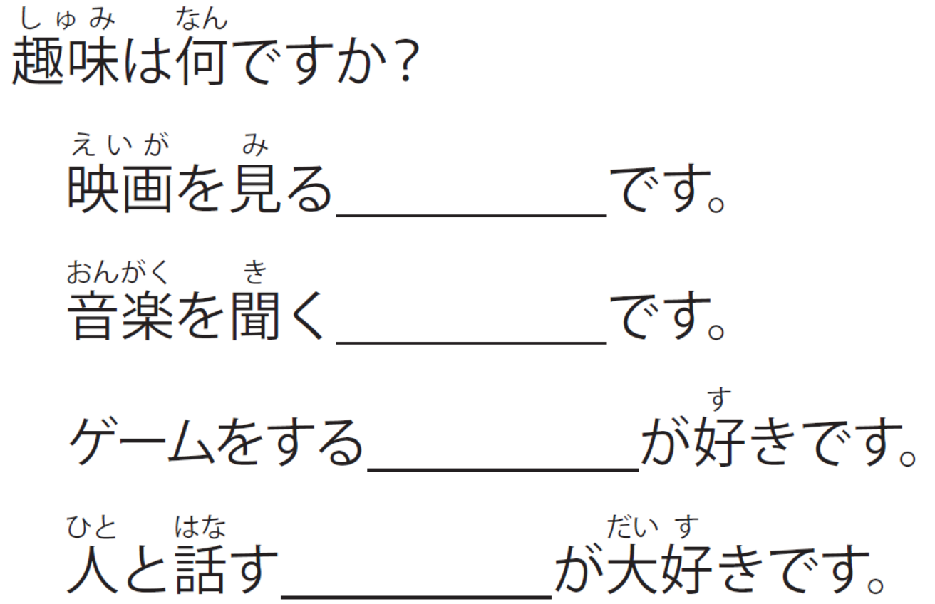

Slide 16
こと
こと
の
の

Slide 17
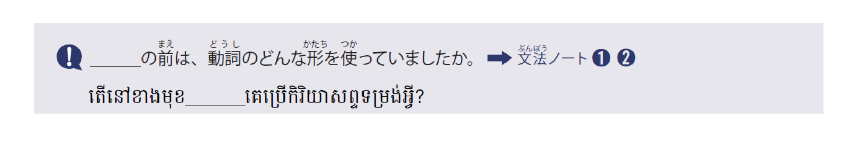

Slide 18

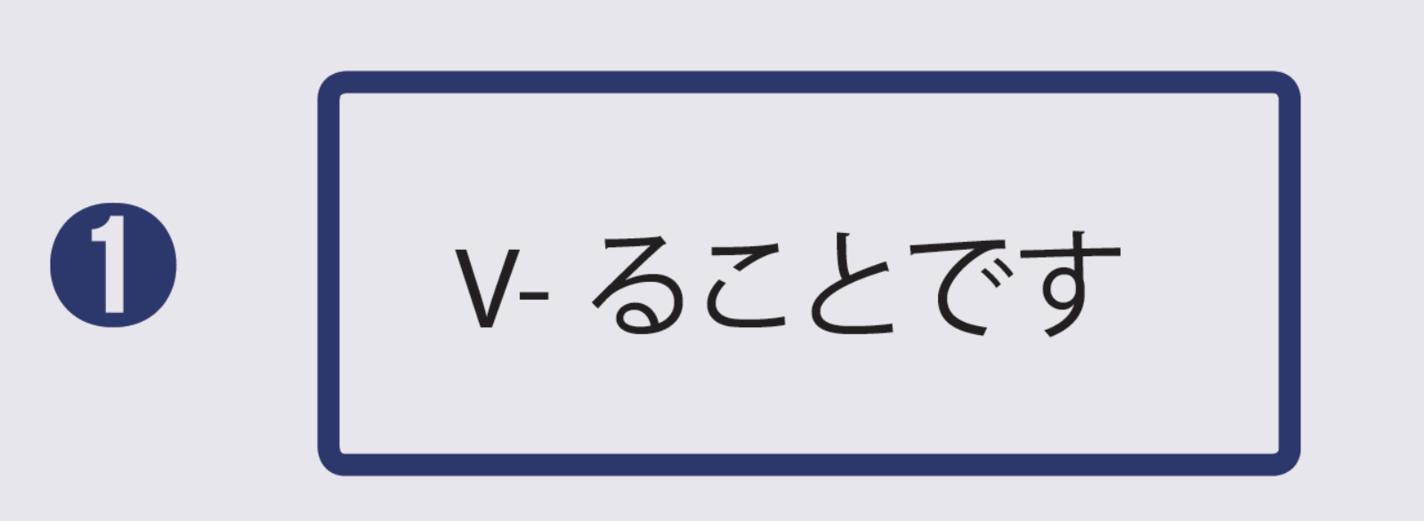

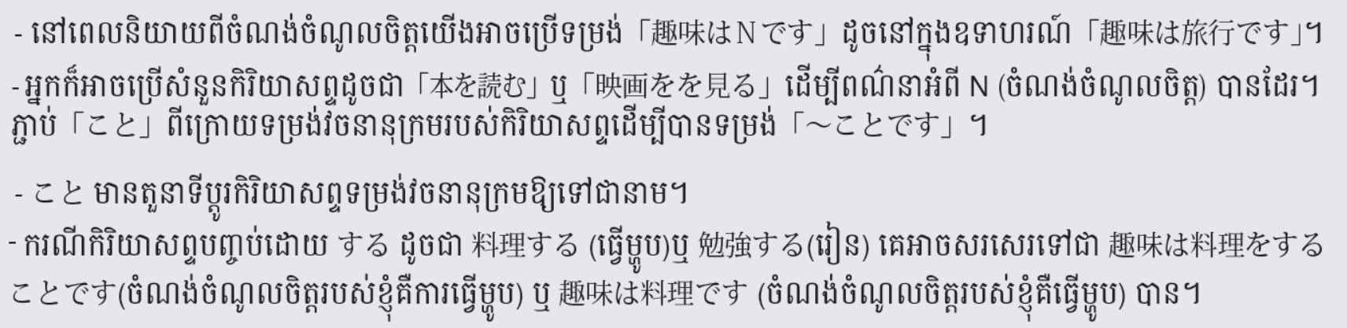
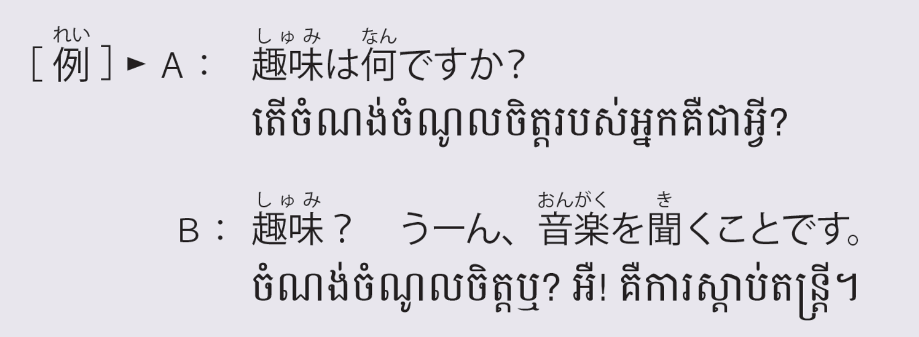

Slide 19
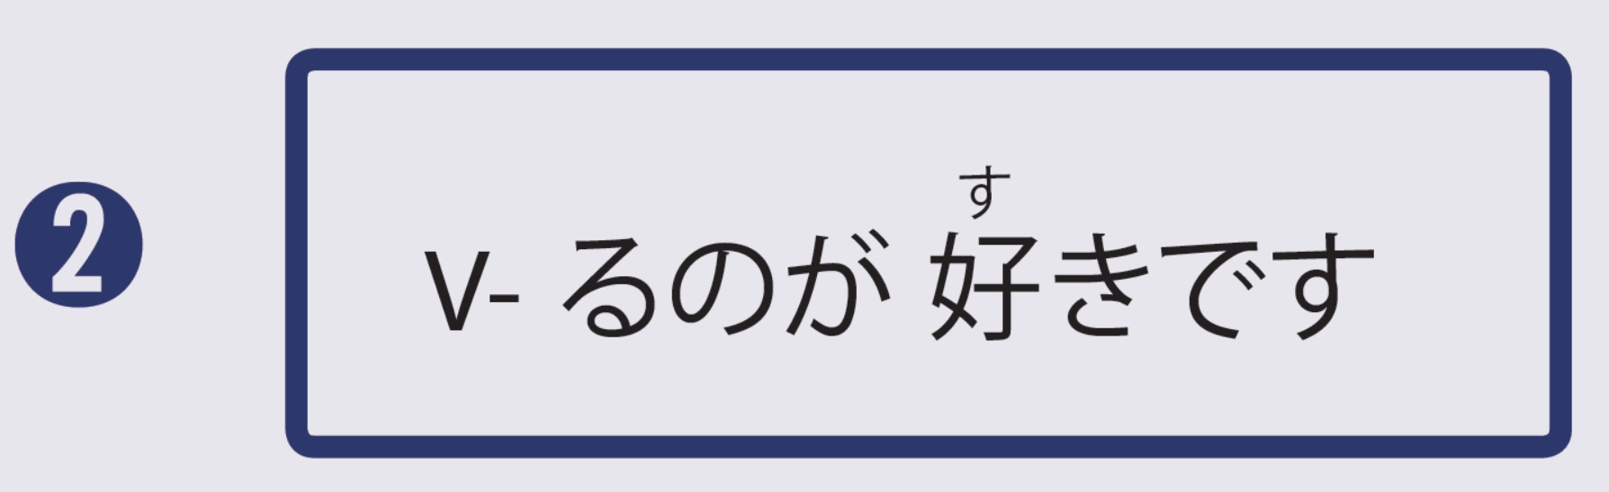

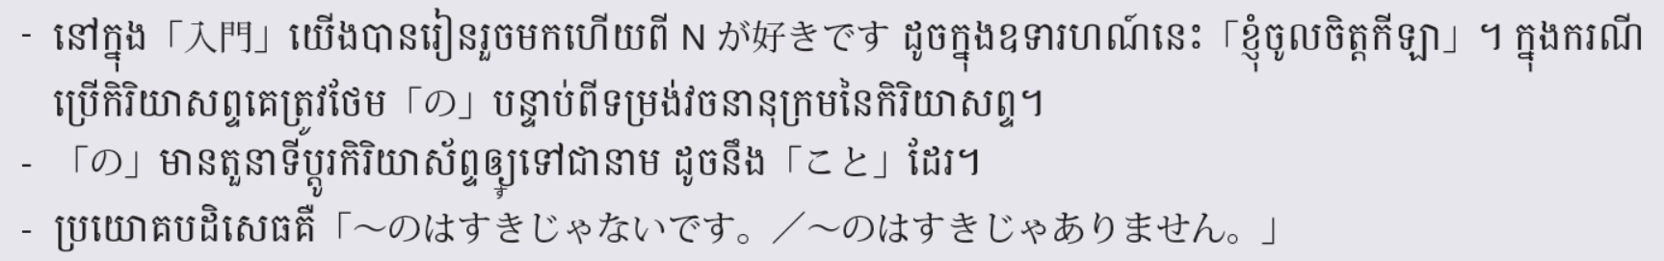
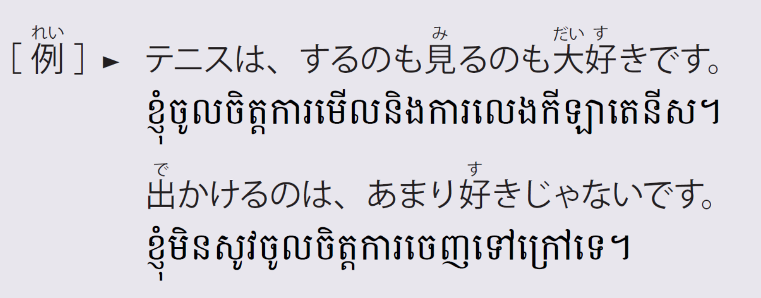

Slide 20
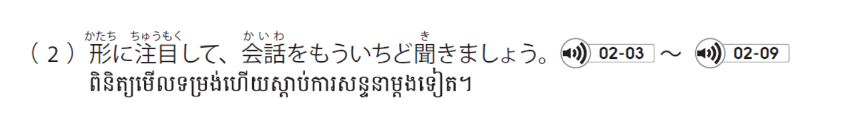

Slide 24
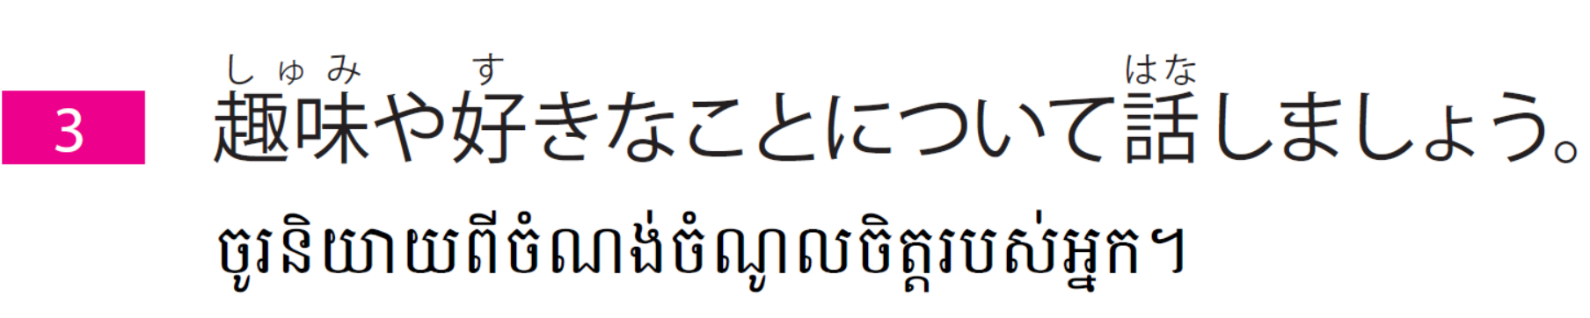
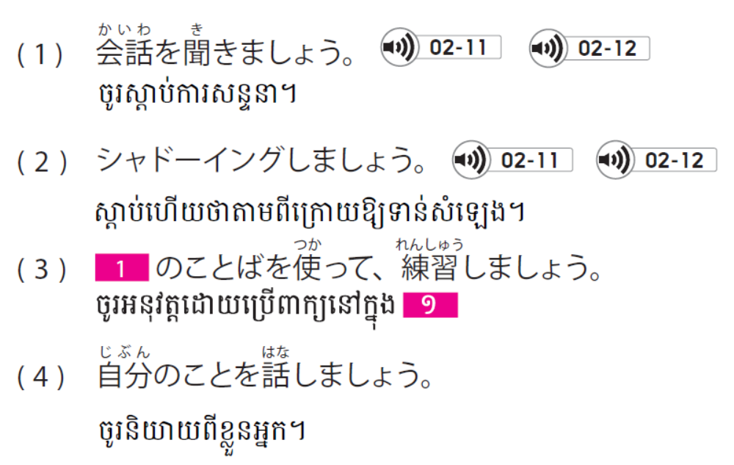
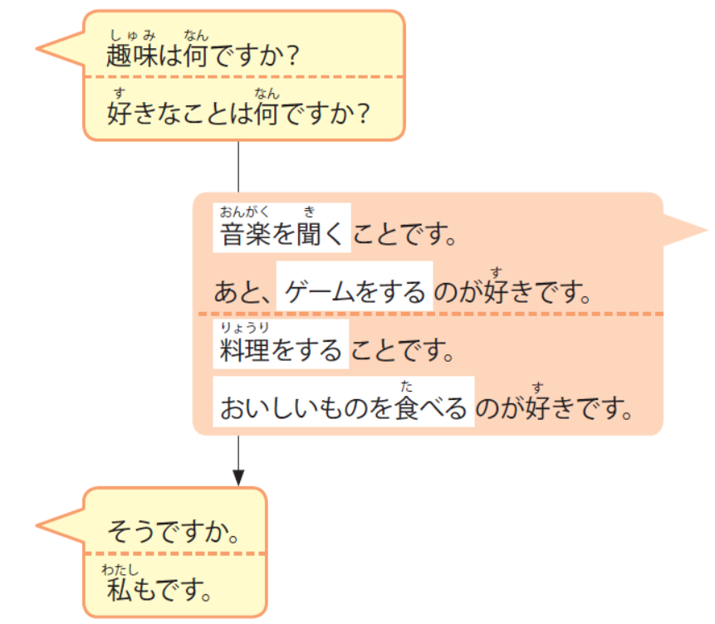

Slide 25


Slide 27

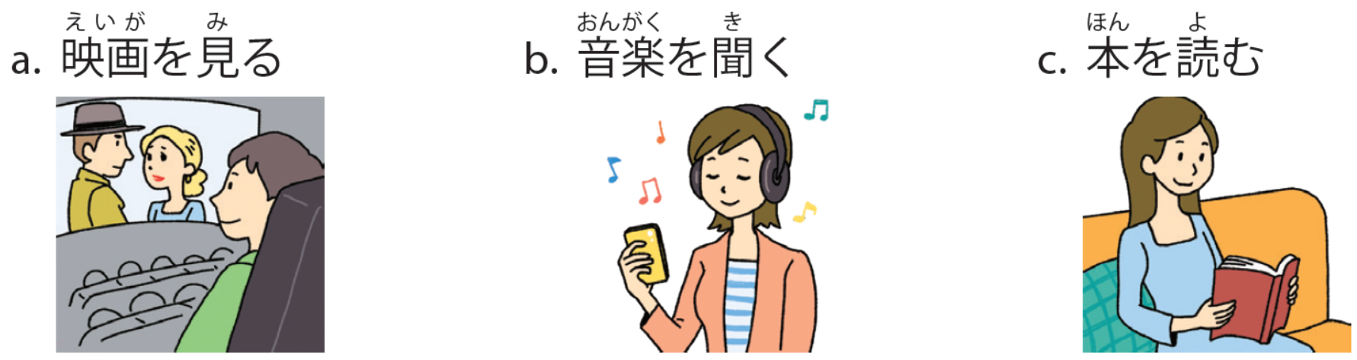
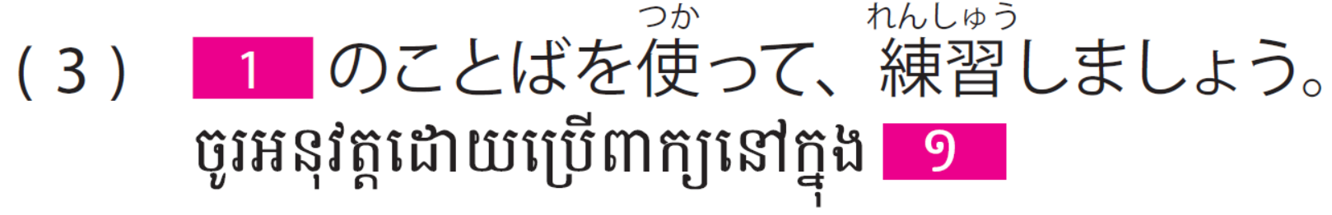




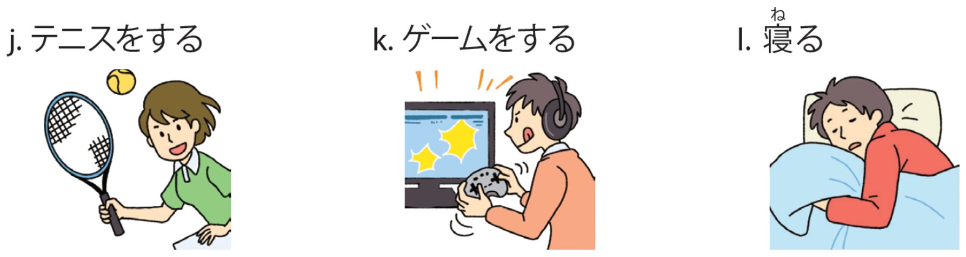

Slide 29
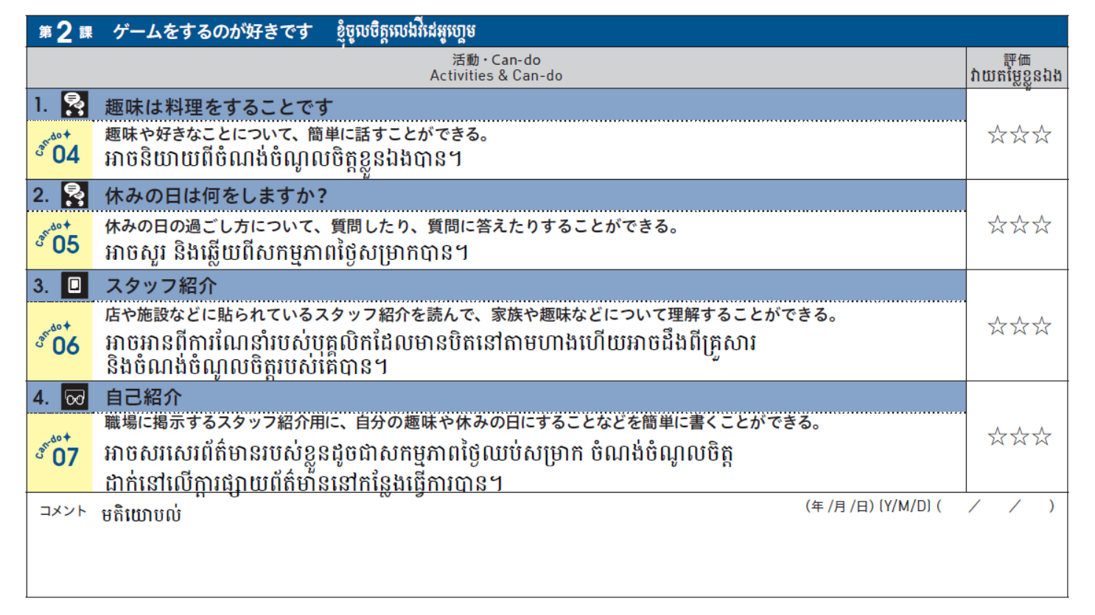

Slide 30


Slide 31

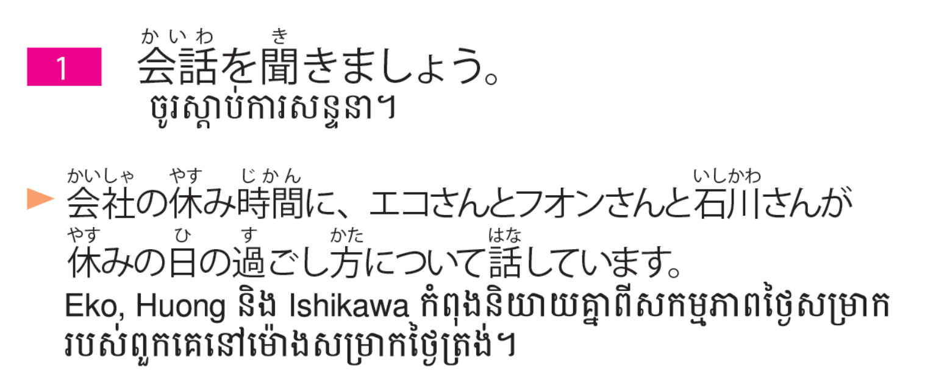
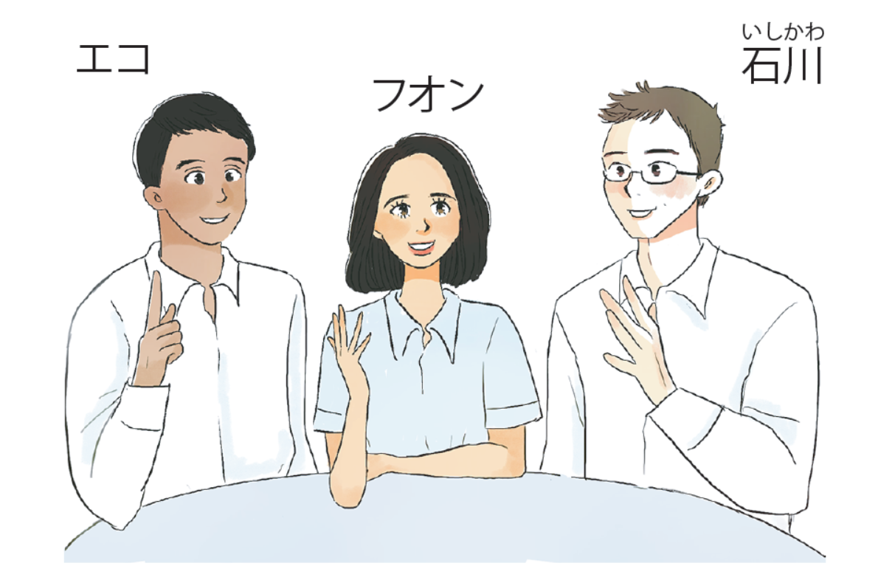
★スキットあります
https://youtu.be/WTGdn5azeXY

Slide 32
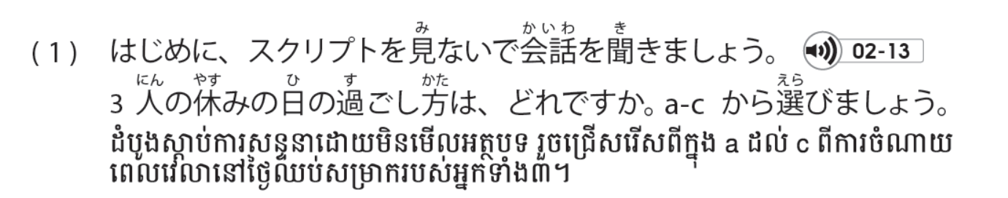
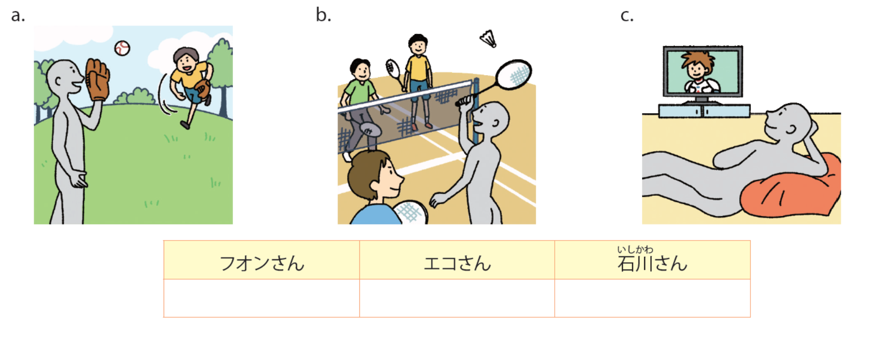

Slide 33
b
c
a

Slide 34
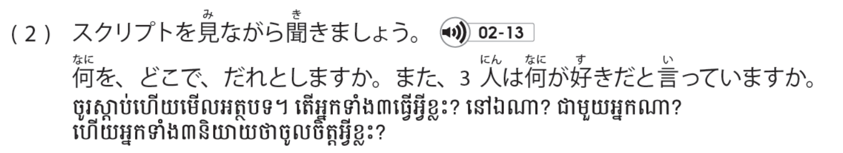

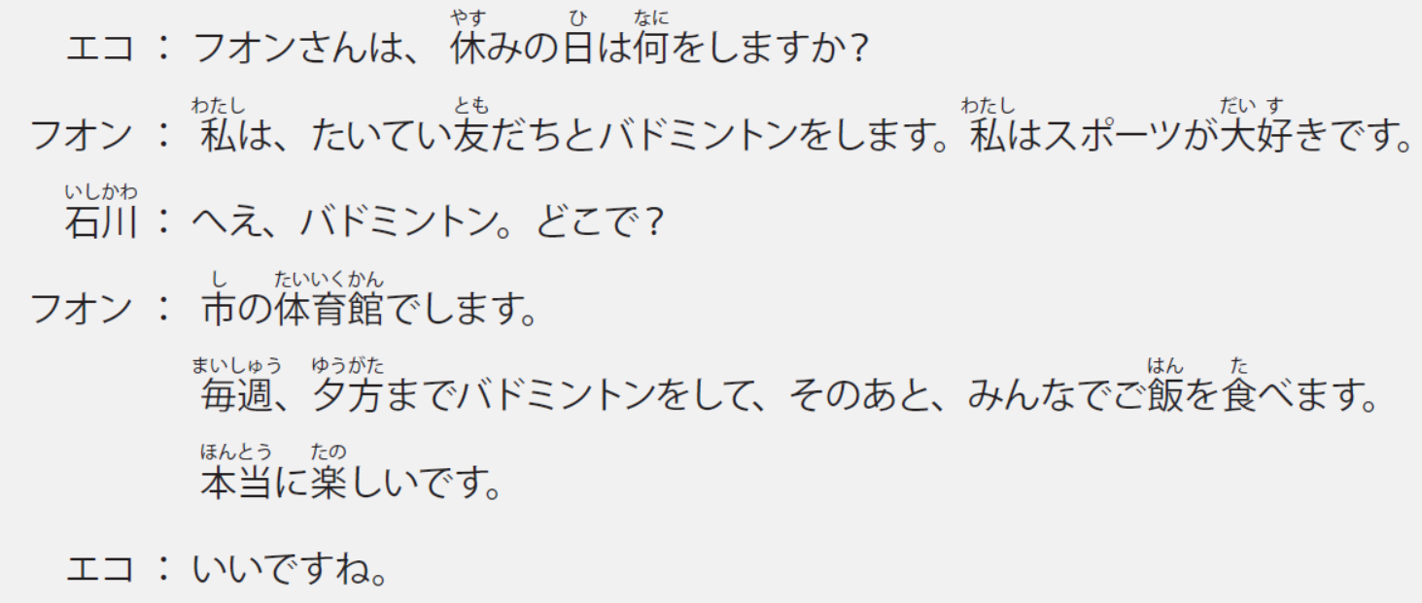
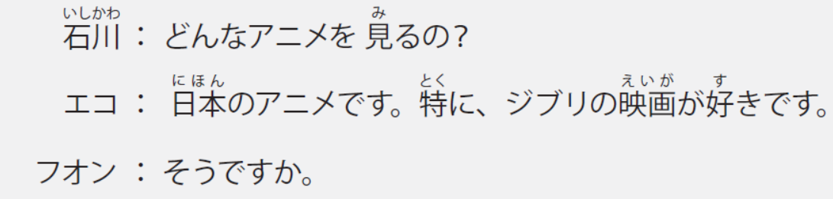
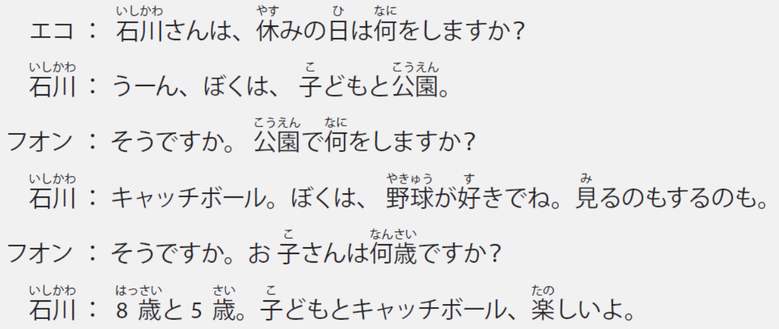
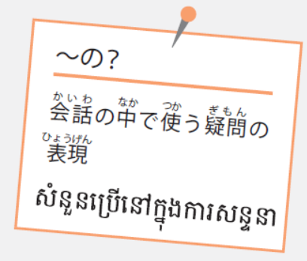
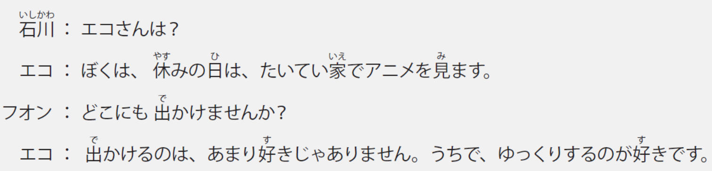
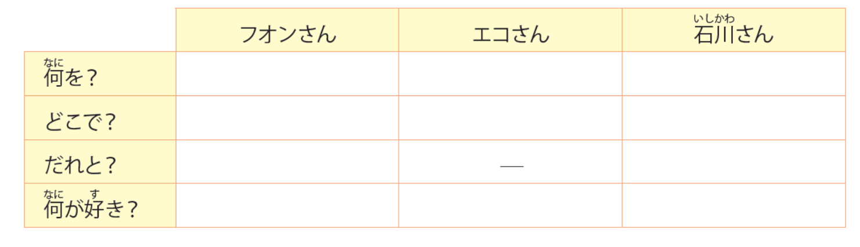





Slide 35
バドミントンをする
アニメをみる
キャッチボールをする
しのたいいくかん
いえ
こうえん
ともだち
こども
スポーツ
うちでゆっくりする
やきゅう

Slide 36
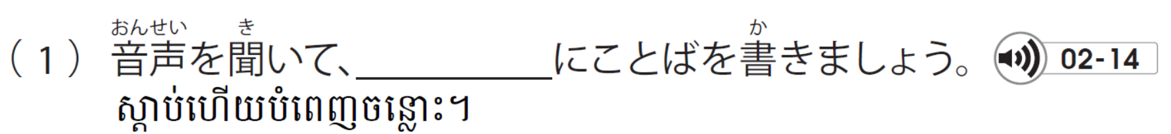
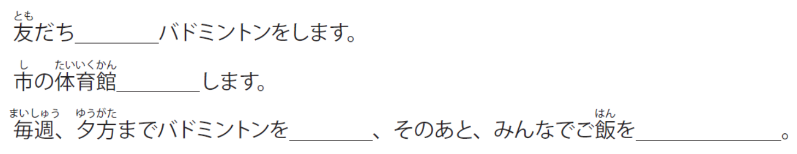

Slide 37
と
で
して
たべます

Slide 38
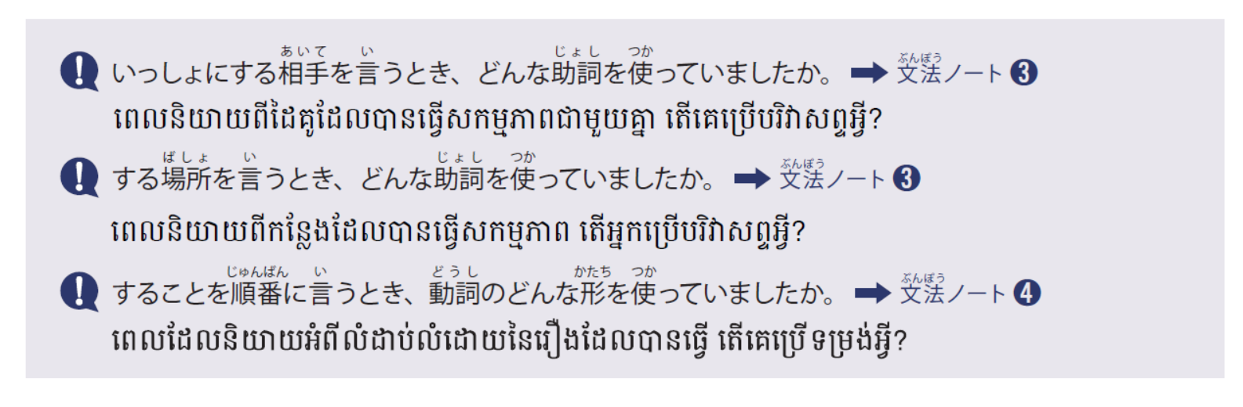

Slide 39
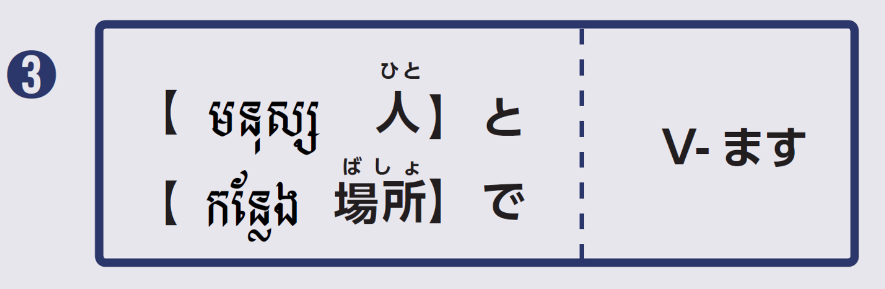

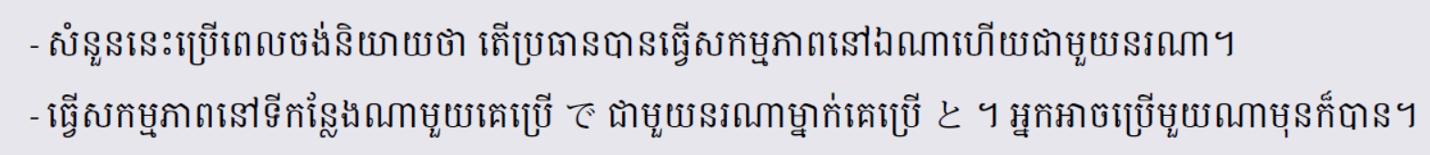
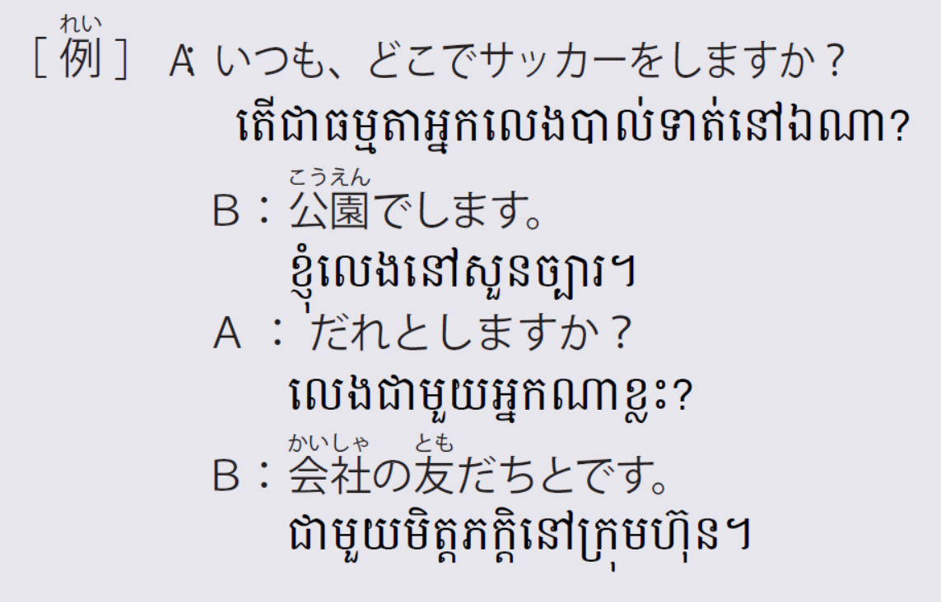

Slide 40

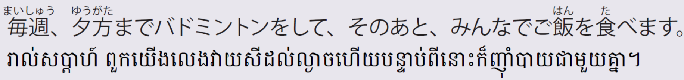



Slide 41



Slide 42








Slide 43


Slide 44


Slide 46



Slide 47




Slide 48


Slide 52




Slide 53
c
f
a
e
b
d

Slide 54


Slide 55
３にん
います
います
できます

Slide 56


Slide 57




Slide 58





Slide 59


Slide 60


Slide 62


Slide 63



Slide 64



Slide 65


Slide 67


